Slide 1


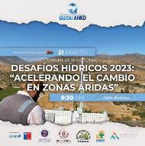

Proyecto Sweet Coquimbo:
Estimando la nieve acumulada en nuestra región
Simone Schauwecker, Álvaro Ayala, Gonzalo Cortés,
Katerina Goubanova, Shelley MacDonell,
Nicole Schaffer, Eduardo Yáñez
Daniela Bustamante, Eduardo Gonzalez

Slide 2
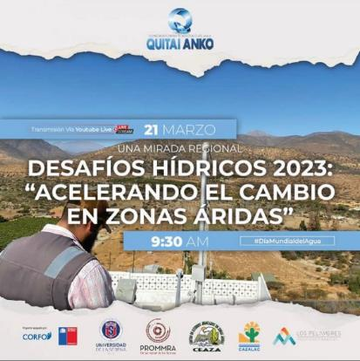
Presentación Proyecto
CEAZA:
Promover el desarrollo científico y tecnológico (…) con un alto impacto en el territorio (…) a través de actividades de generación y transferencia de conocimiento.
Grupo glaciología y nieve:
Desarrollo de una nueva tecnología para estimar cantidad de nieve durante el invierno en tiempo casi real,
que ayude a la toma de decisiones relacionadas con el agua.
(Fondef IDeA Proyecto de 2 años)

Slide 3
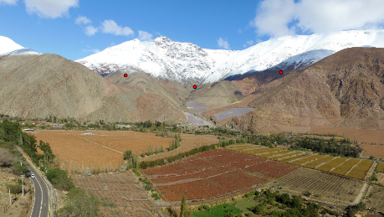
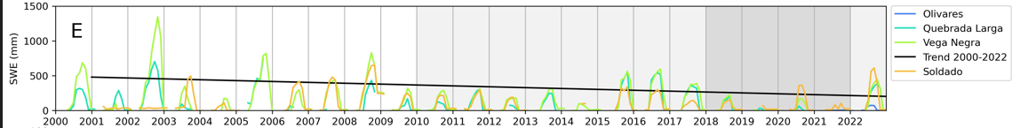
Nieve en Coquimbo?

Slide 4
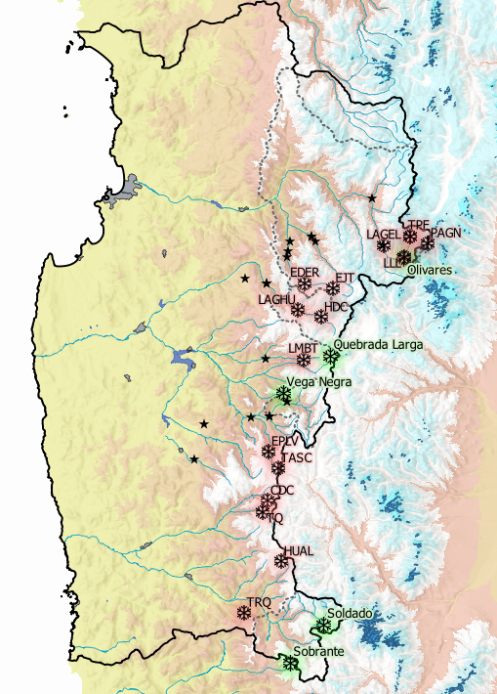

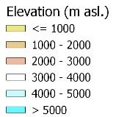
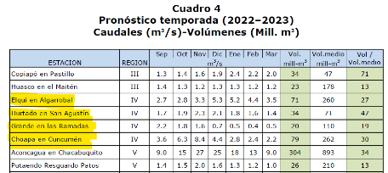
Problema 1
Estaciones de CEAZA con profundidad de nieve,
no peso*, pocas estaciones altas
Mediciones de DGA,
no operacional
Vecinos de las nieves

Slide 5
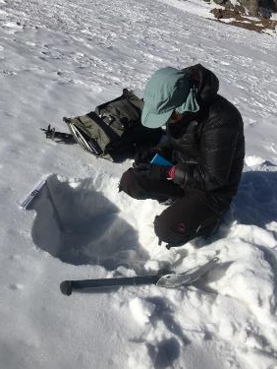
Snow water equivalent (SWE)
= equivalente en agua de la nieve
Nieve
Equivalente en agua de la nieve
10 cm?
Derretimiento
100 cm
Illustration from the COMET programm
40 cm?

Slide 6
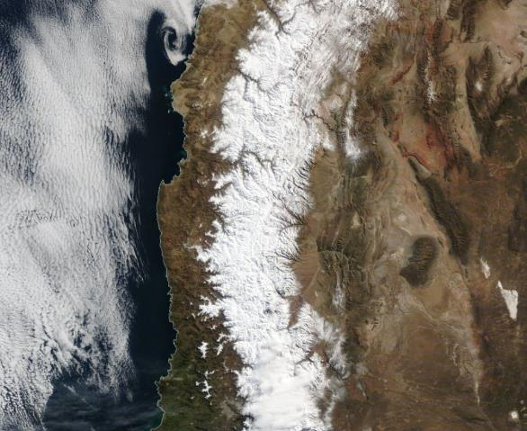
Problema 2
18 julio 2022
Imágenes satelitales no entregan información sobre cantidad de nieve (solo área)

Slide 7
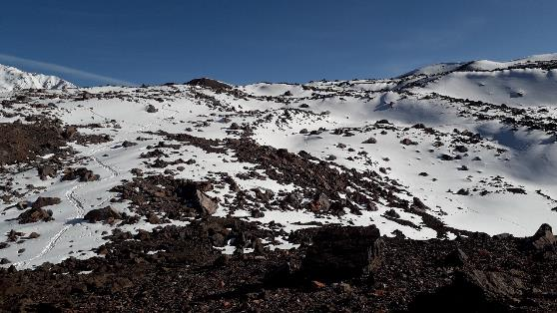
Snow Water Equivalent Estimation –
a new operational Tool for water resources decision-making in the Coquimbo Region (SWEET-Coquimbo)

Slide 8
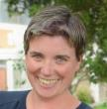
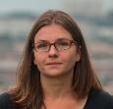
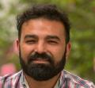
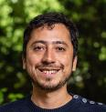


Equipo CEAZA
Entidades asociadas
Juntas de Vigilancia
Río Elqui y sus afluentes
Río Hurtado y sus afluentes
Río Grande, Limarí y sus afluentes
Río Illapel y sus afluentes
Dirección General de Aguas
Universidad de La Serena
CAZALAC
Dra. Shelley
MacDonell
Directora
Dra. Katerina Goubanova
Directora Alterna
Eduardo González
Coordinador
Dr. Álvaro
Ayala
Investigador
Dr. Gonzolo
Cortés
Investigador
Dra. Simone
Schauwecker
Investigadora
Además:
Eduardo Yáñez, Daniela Bustamante, Dra. Nicole Schaffer, Gonzalo Navarro

Slide 9
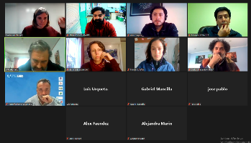
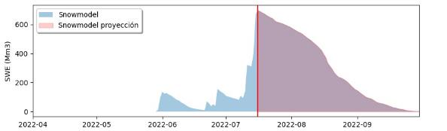
Objetivo
Desarrollar una plataforma
para generar y entregar estimaciones de SWE
precisas y casi en tiempo real
para la region de Coquimbo.
«hoy»

Slide 10
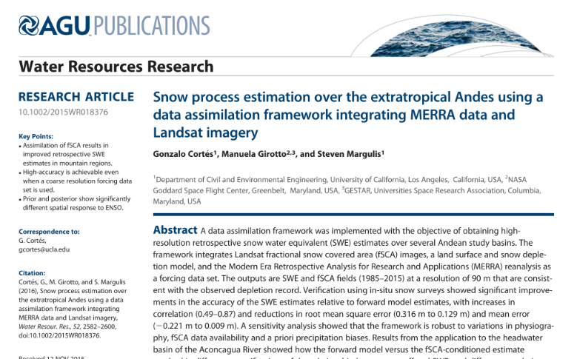
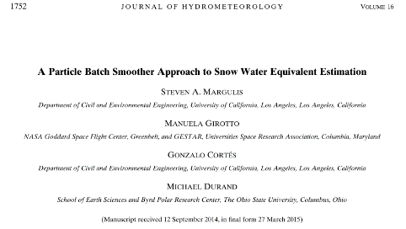
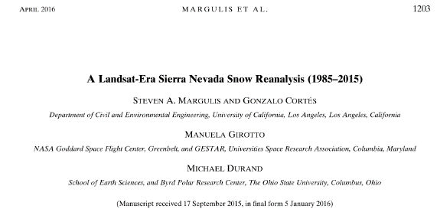
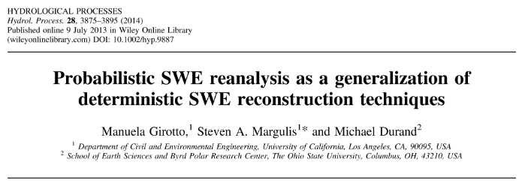
Método
Desafío:
Llegar de estimaciones para el pasado en una estimación actualizada durante invierno.

Slide 11
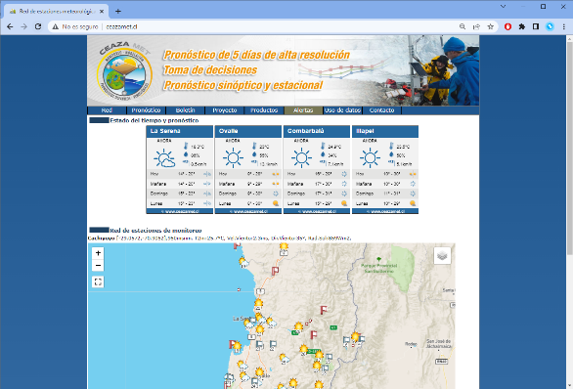
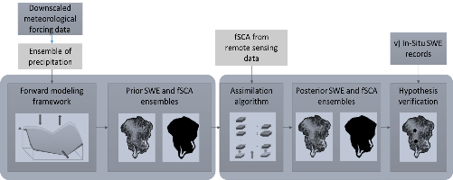
Método

Slide 12
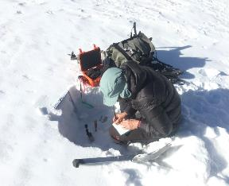
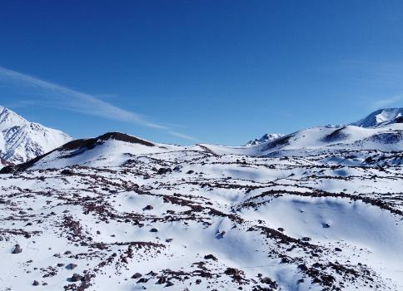
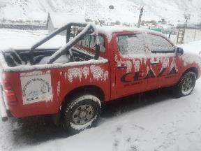
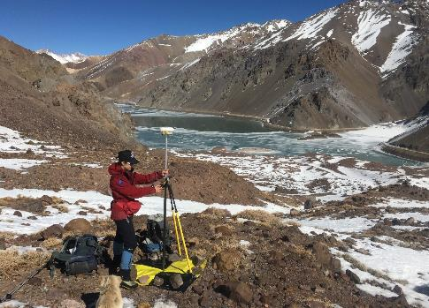
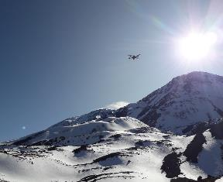
Datos de terreno
Drones
Mediciones manuales

Slide 13
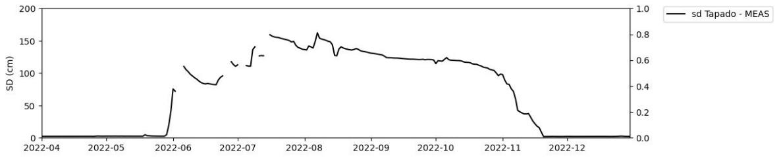
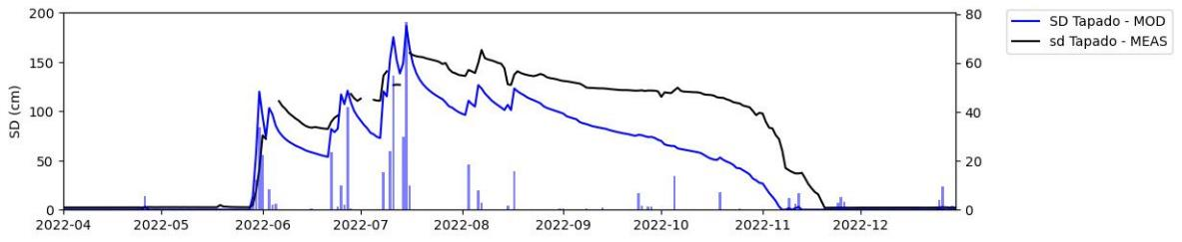
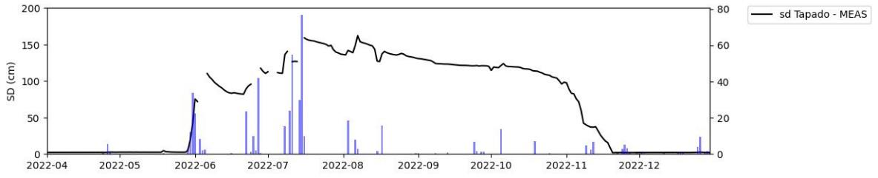

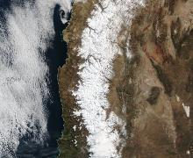
Primeros resultados

Slide 14
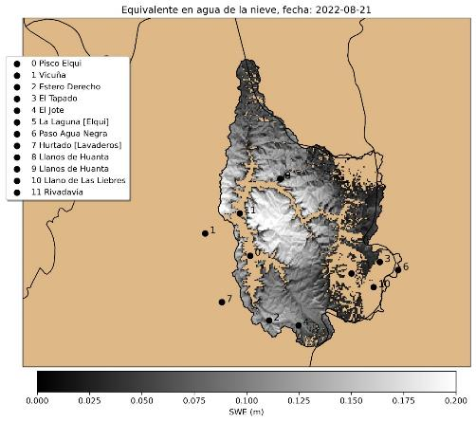
Mapa de equivalente en agua de la nieve

Slide 15
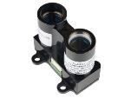
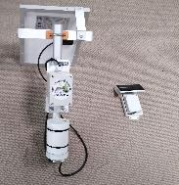

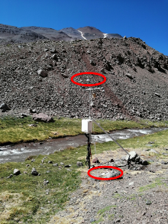
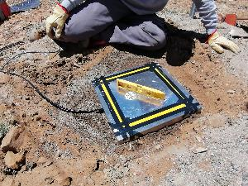
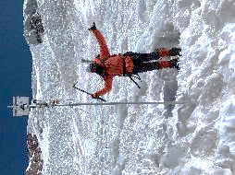
Otros proyectos
Cada vez más pequeño
Necesitamos más puntos de medición continua de nieve en cordillera (bajo costo y fácil de instalar y mantener)
  Agua equivalente (SWE)
  Altura de nieve
  Temperatura del aire
Más barato que sensores “tradicionales”
Balanza para pesar la nieve
Estaciones de bajo costo de altura de nieve
y temperatura
Medición de equivalente en agua de la nieve con GPS

Slide 16
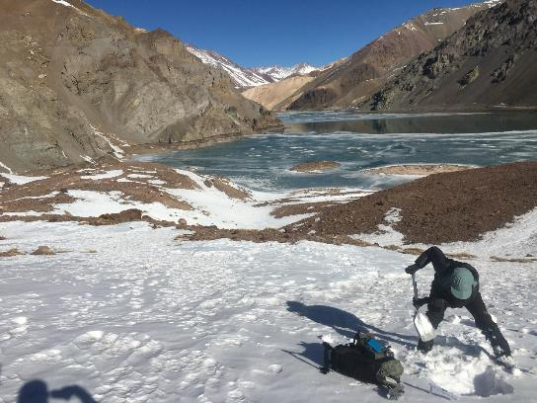

Resumen y próximos pasos
Trabajo en desarrollo
  Esperamos tener primeras estimaciones de la nieve acumulada durante el fin del invierno 2023.
  También para años pasados
  Para futuros años
Objetivo: Generar información sobre la nieve acumulada en la región para enfrentar los desafíos hídricos en 2023 y en el futuro.
Desafíos?
Nos avisan para qué subcuenca o día/mes/año necesitan información
Si les interesa conocer más: simone.schauwecker@ceaza.cl

Slide 17
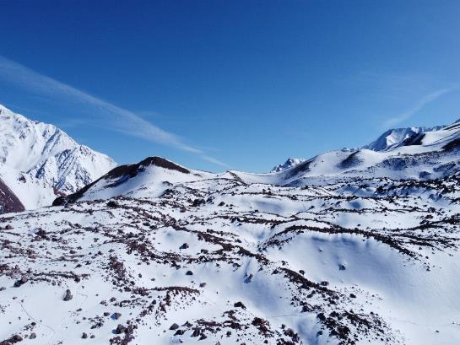
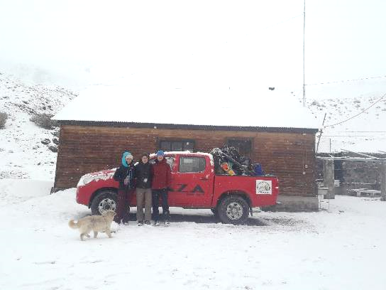
Gracias!

